Slide 1
EMS10 Week 1 Les 2

Slide 2
Agenda Week 1 Les 2
Beantwoorden van vragen:
Zijn er vragen?
Leerdoelen week 1 les 2. Je leert hoe je:
een functie zonder parameters kan definiëren en hoe je zo’n functie kan aanroepen;
een functie met parameters kan definiëren en hoe je bij de aanroep van deze functie argumenten kan meegeven;
hoe je fouten in functies kunt opsporen met behulp van Thonny.

Slide 3
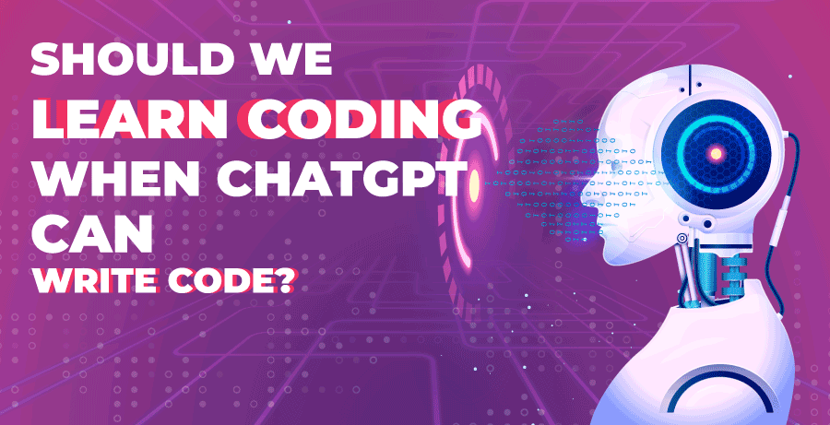
Is het (nog) zinvol om te leren programmeren?
Bron: https://algo.edu.vn/en/general/should-we-learn-coding-when-chatgpt-can-write-code/

Slide 4
Is het zinvol om te leren programmeren?
Ja! Want:
als je zelf niet kunt programmeren kun je door ChatGPT of andere AI tools gegenereerde code niet begrijpen, beoordelen en aanpassen;
CharGPT is getraind met open source code van ongelijke kwaliteit (veel code van embedded systemen is close source). De kwaliteit van de code is daarom vaak middelmatig.
  “The latest versions of ChatGPT, GitHub Copilot, and Amazon CodeWhisperer generate correct code 65.2%, 46.3%, and 31.1% of the time” Bron: Evaluating the Code Quality of AI-Assisted Code 22-10-2023.

Slide 5


ChatGPT
ChatGPT kan (bijna) alle Python opdrachten uit EMS10 (week 1 t/m 3) zonder problemen uitvoeren.
ChatGPT heeft moeite met het programmeren van een MSP430 microcontroller in C (week 4 t/m 8).
Zie: https://bitbucket.org/HR_ELEKTRO/ems10/wiki/ChatGPT.md

Slide 6
Doel week 1 t/m 3 EMS10
Het doel van het eerste deel van EMS10 niet is om de Python opdrachten op te lossen (dat kan ChatGPT ook).
Het doel is wel om te leren hoe je een computerprogramma schrijft en hoe de computer dit programma uitvoert.
  Dit ter voorbereiding van het tweede deel van EMS10 waarin je deze kennis gaat toepassen om een MSP430 microcontroller te programmeren in C.

Slide 7

Moet je ChatGPT code laten genereren?
Nee! Want:
dan leer je niet om het zelf te doen;
ChatGTP gebruikt (vaak) constructies die (nog) niet behandeld zijn in de voorgaande lessen.
Als je eenmaal zelf goed kunt programmeren kan je ChatGTP wel gebruiken als assistent die je help om bepaalde ‘standaard’ stukjes code te genereren.

Slide 8
Kan ChatGPT je helpen?
Je kunt, als je wilt, ChatGPT wel gebruiken om je te helpen bij het leren programmeren.
Zo kun je ChatGPT bijvoorbeeld vragen om stap voor stap uit te leggen hoe een stukje Python- of C-code werkt.
Ook kan ChatGPT helpen bij het debuggen of optimaliseren van een programma.

Slide 9
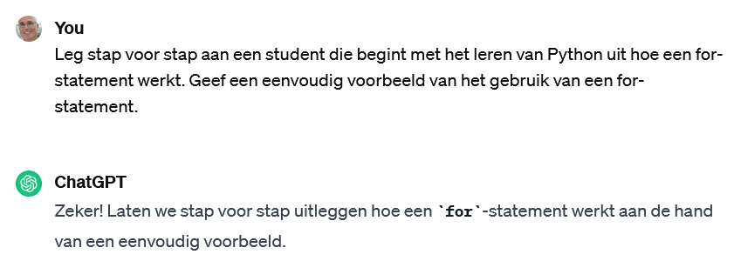
Kan ChatGPT je helpen?
Stel: je snapt het for-statement (dat onderaan pagina 4 van de opdrachten van deze week wordt uitgelegd) niet zo goed.
ChatGPT heeft het in het vervolg van het antwoord over lijst, tuple en string, maar die hebben we nog niet behandeld.

Slide 10
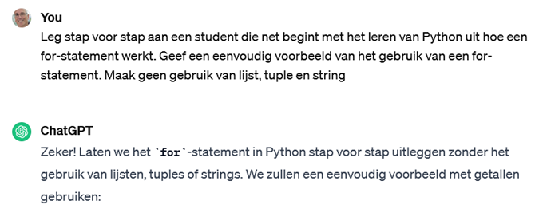
Kan ChatGPT je helpen?
ChatGPT geeft nu een voorbeeld met range zoals ook in deze les wordt behandeld.
Persoonlijk vind ik de uitleg in het boek korter en duidelijker.

Slide 11
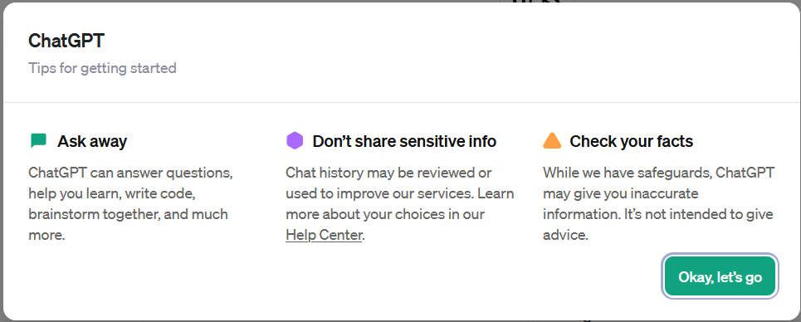
ChatGPT en privacy
Belangrijk als je voor een bedrijf werkt:

Slide 12


Stoppers en movers
Onderzoek onderscheidt twee soorten beginnende programmeurs “Stoppers” en “Movers”.
Movers blijven proberen, experimenteren, zoeken en vragen en bereiken bijna altijd betere resultaten dan stoppers.
Uitzondering?
Bron: Learning and Teaching Programming A Review and Discussion - Robins et al

Slide 13

Word een mover!
Studenten die snel gefrustreerd raken of een negatieve emotie ervaren bij het maken van fouten worden vaak stoppers.
Een mover daarentegen blijft ook bij tegenslag proberen en boekt gestaag voortgang.
Een mover is ook niet bang om helemaal opnieuw te gaan beginnen als er door het aanbrengen van kleine aanpassingen geen vooruitgang meer kan worden bereikt.

Slide 14
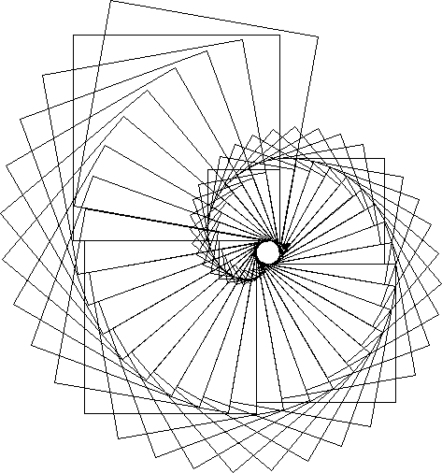
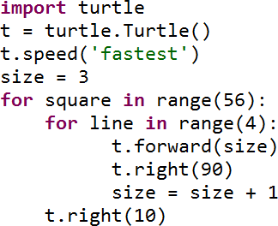

Volgende les…
Tekenen met een schildpad.

Slide 15


Aan de slag!
Aan de slag met Opdrachten_Week_1_Les_2.pdf

Slide 16
Vóór volgende les…
Maak de opdrachten van week 1 les 2 af!
Je weet hoe je:
een functie zonder parameters kan definiëren en hoe je zo’n functie kan aanroepen;
een functie met parameters kan definiëren en hoe je bij de aanroep van deze functie argumenten kan meegeven;
hoe je fouten in functies kunt opsporen met behulp van Thonny.

Slide 17
Huiswerk
Er wordt verwacht dat je 12 uur per week huiswerk maakt! Beter 6 x 2 dan 1 x 12!
  Opdrachten afmaken.
  Boek herlezen!
  Oefenen met Anki en/of opdrachten nogmaals maken. Wordt uitgelegd in Opdr Week 1 Les 1

